Slide 1
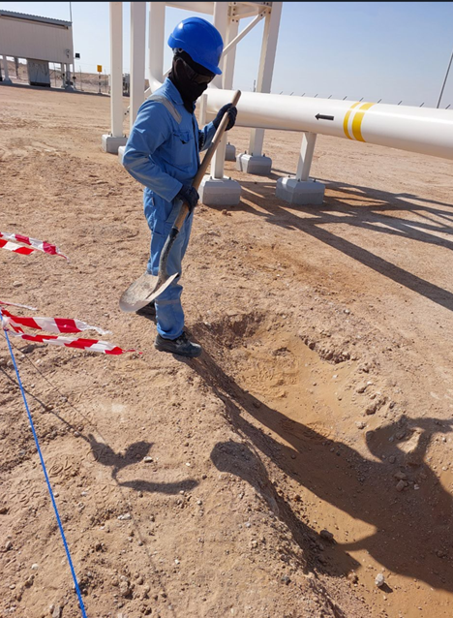
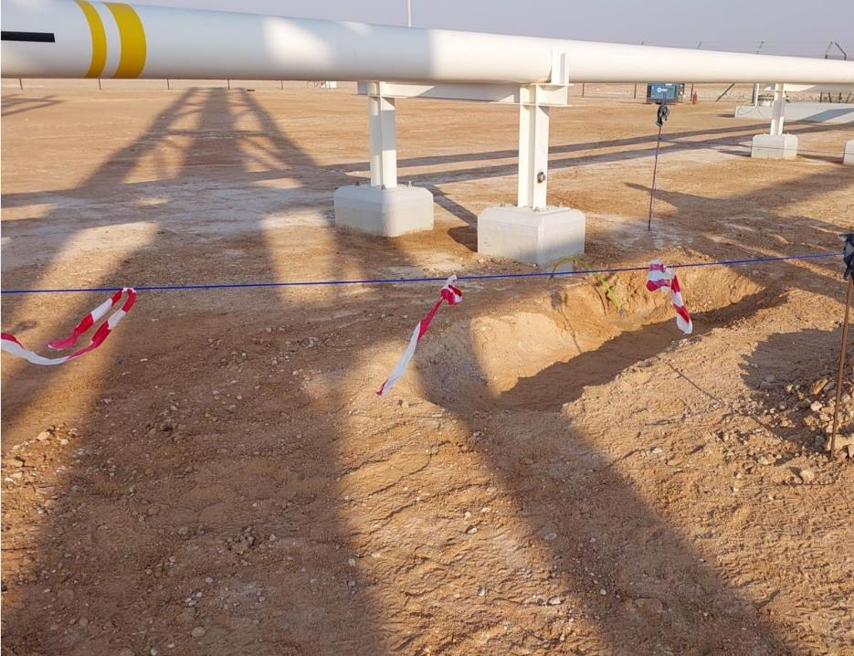
PDO दूसरा अलर्ट
तिथि: 03/01/2024 घटना का शीर्षक: LTI#01 पैटर्न: फिसलना, लड़खड़ाना और गिरना संभावित गंभीरता: C3P गतिविधि: बैकफ़िलिंग और मिट्टी को समतल करना
लक्षित व्यक्ति: ड्रिलिंग, लॉजिस्टिक्स, ऑपरेशन और कंस्ट्रक्शन
क्या हुआ था?
03/01/2024 को तकरीबन सुबह 10:56 बजे, अल हुवैसाह RMS 2 में, बैकफ़िलिंग गतिविधि में लगे एक राजमिस्त्री ने बेध्यानी में एक गड्ढे के ढलान वाले किनारे पर कदम रख दिया, उसका संतुलन बिगड़ गया और वह गिर गया जिसके परिणामस्वरूप उसका बायाँ हाथ दर्द के साथ सूज गया। The राजमिस्त्री को बैकफ़िलिंग जारी रखने से पहले गड्ढे में से पत्थर हटाने का काम सौंपा गया था।श् शुरुआत में राजमिस्त्री को यिबाल के PDO क्लीनिक ले जाया गया, और बाद में PDO डॉक्टर की सलाह के मुताबिक एक्स-रे और आगे के इलाज के लिए निज़वा भेज दिया गया।
ऐसा क्यों हुआ/निष्कर्ष:
IP ने ह्यूमन किनेटिक्स प्रैक्टिसेज़ का पालन नहीं किया और वह खुदाई वाली जगह के सिरे पर असुरक्षित ढंग से पैर रख रहा था, जिससे उसका संतुलन बिगड़ गया।
IP अपने ठीक से खड़े होने और परिवेश पर ध्यान देने में विफल रहा जिसके कारण उसका संतुलन बिगड़ गया।
IP बिना सोचे-समझे एक नियमित गतिविधि कर रहा था और उसके परिणामस्वरूप उसके लिए खतरा उत्पन्न हो गया और वह गिर गया।
इस घटना से आपको मिली सीख..
क्या आप यह सुनिश्चित करते हैं कि आप अपने परिवेश और इससे जुड़े खतरों के प्रति हमेशा सतर्क रहें?
क्या आप संतुलन बिगड़ने से बचने के लिए परिवेश के संबंध में ठीक से खड़े होना सुनिश्चित करते हैं?
यह सुनिश्चित करें कि सभी गड्ढों पर हमेशा बैरिकेड लगाए जाते हैं और किसी गड्ढे में गिरने या उसमें लड़खड़ाने से बचने के लिए कभी भी उसके नज़दीक न चलें।
गड्ढे के किनारे पर कदम रखना
किसी गड्ढे में गिरने या उसमें फिसलने से बचने के लिए उसके नज़दीक होकर चलने से बचें।
फिसलने, लड़खड़ाने और गिरने से बचने के लिए, अपने कदमों का हमेशा ध्यान रखें
Notes:
यह सुनिश्चित करें कि सभी तिथियाँ और शीर्षक इनपुट किए जाते हैं
ठेकेदारों या व्यक्तियों के नाम बताए बिना संक्षिप्त विवरण प्रदान किया जाना चाहिए। आपको ये शामिल करना चाहिए कि, क्या हुआ, किसके साथ हुआ (कार्य शीर्षक के अनुसार) और उसके परिणामस्वरूप क्या चोटें आईं। उससे ज़्यादा कुछ नहीं!
जाँच के मुख्य निष्कर्षों पर प्रकाश डालने वाले चार से पाँच बुलेट पॉइंट्स। याद रखें कि लक्षित व्यक्ति फ्रंट-लाइन स्टाफ हैं इसलिए इसे सरल शब्दों में इस तरह लिखा जाना चाहिए कि हर कोई इसे समझ सके।
स्ट्रैप लाइन वह मुख्य स्थान होना चाहिए जिसके पार आप जाना चाहते हैं
चित्र स्वतः व्याख्यात्मक होने चाहिए, यानि क्या गलत हुआ था (यदि आप उस स्थिति को फिर से उत्पन्न करते हैं तो कृपया यह सुनिश्चित करें कि आप लोगों को जोखिम में न डालें) और उसके नीचे यह कि वह कैसे किया जाना चाहिए।

Slide 2
प्रबंधन का सेल्फ ऑडिट
तिथि: 03/01/2024 घटना का शीर्षक: LTI#01 पैटर्न: फिसलना, लड़खड़ाना और गिरना संभावित गंभीरता: C3P गतिविधि: बैकफ़िलिंग और मिट्टी को समतल करना
इस घटना से मिली सीख के रूप में और निरंतर सुधार सुनिश्चित करने के लिए, सभी अनुबंध प्रबंधकों को नीचे पूछे गए प्रश्नों के मुकाबले अपने HSE जोखिम प्रबंधन की समीक्षा करनी होगी
इनकी पुष्टि करें:
क्या आप यह सुनिश्चित करते हैं कि इसमें शामिल खतरों का प्रभावी ढंग से आकलन किया गया है और कार्य के लिए कर्मचारियों को नियुक्त करने से पहले TBT चर्चा में उन पर बात की गई है?
क्या आप कार्यस्थल के सभी भागों तक सुरक्षित पहुँच और निकास का प्रावधान सुनिश्चित करते हैं?
क्या आप यह सुनिश्चित करते हैं कि आपके कर्मचारी सुरक्षित पहुँच और निकास का उपयोग और पालन करते हैं?
क्या आप यह सुनिश्चित करते हैं कि आपके कर्मचारी फिसलने / लड़खड़ाने या गिरने से बचने के लिए अपपने कदमों / ठीक से खड़े होने का ध्यान रखते हैं?
क्या आप सुनिश्चित करते हैं कि कर्मचारियों को असुरक्षित कार्य कार्यप्रणालियों को रोकने के अपने अधिकार की जानकारी है?
* यदि उपरोक्त में से किसी भी प्रश्न का उत्तर नहीं है तो कृपया यह सुनिश्चित करें कि आप इस निष्कर्ष को सही करने के लिए कार्रवाई करें
Notes:
यह सुनिश्चित करें कि सभी तिथियाँ और शीर्षक इनपुट किए जाते हैं
दूसरों से यह पूछने के लिए सीमित प्रश्नों (उत्तर के रूप में केवल ‘हाँ’ या ‘नहीं’) की सूची बनाएं कि क्या प्रबंधन या HSE-MS की विफलताओं या जाँच में पहचानी गई कमियों के आधार पर उनकी भी समान समस्याएं हैं।
कल्पना करें कि आपको यह देखने के लिए अन्य कंपनियों का ऑडिट करना होगा कि क्या उनमें भी यही समस्याएं हो सकती हैं।
ये प्रश्न ऐसे शुरू होने चाहिए: क्या आप सुनिश्चित करते हैं…………………?

